Slide 1
Martes 11/06/19
Colegio “La Purísima”
Callosa de Segura
Carmelitas Misioneras Teresianas

Slide 2
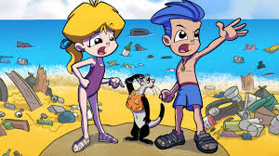
Comencemos este martes viendo el siguiente vídeo
https://www.youtube.com/watch?v=ZiSboskv0HA

Slide 3
REFLEXIÓN
¿Qué crees que se puede hacer para cuidar nuestro planeta?
¿Haces algo para cuidar el medio en el que mueves?
Feliz martes!!!

